Slide 1
«Личность спортсмена как пример патриотизма и средство воспитания подрастающего поколения»
«… Воспитывает всё: люди, вещи, явления,
но прежде всего и дольше всего – люди…» А. Макаренко

Slide 2
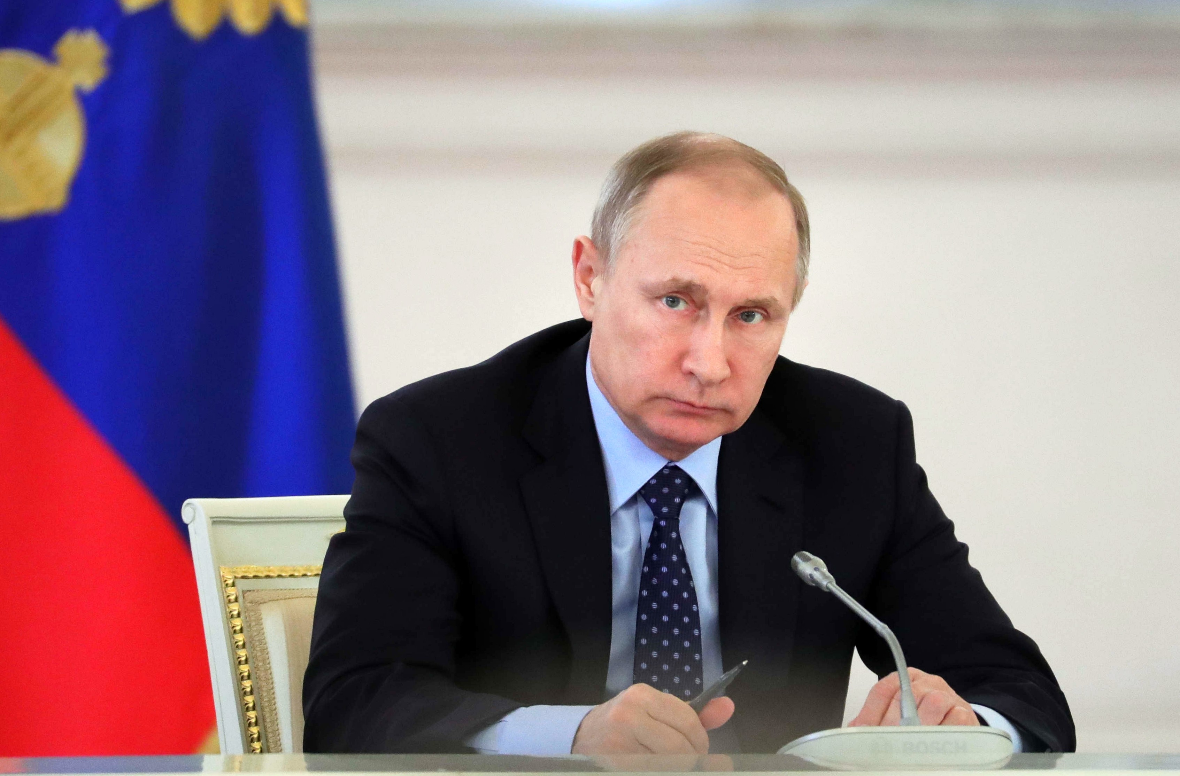
«Мы должны строить свое будущее на прочном фундаменте. И такой фундамент – это патриотизм. Это уважение к своей истории и традициям, духовным ценностям наших народов, нашей тысячелетней культуре и уникальному опыту сосуществования сотен народов и языков на территории России. Это ответственность за свою страну и ее будущее».
«Все знают, какие сильные патриотические чувства вызывают у нас победы наших спортсменов на Олимпиадах, на Паралимпийских играх, на других крупнейших соревнованиях. В этом смысле спорт, безусловно, является одним из важнейших факторов, способствующих воспитанию патриотизма»
Президент Российской Федерации В.В. Путин

Slide 3
Что такое патриотизм?
Патриотизм – это преданность своему народу, Отечеству, любовь к Родине.
Спорт и патриотизм – неразрывные понятия: спортсмены изо всех сил стараются не уронить достоинства страны, добиваются того, чтобы наш флаг развевался над флагами других государств, а гимн России звучал как можно чаще. В России всегда большое внимание уделяется спорту. Необходимо помнить людей, прославивших нашу страну. Самые знаменитые спортсмены России завоевали множество медалей, показали себя настоящими борцами, способными отстоять честь страны!
Спортивно-патриотическое воспитание – это систематическая и целенаправленная деятельность по формированию физически и духовно развитой личности, готовой к выполнению конституционного долга, морально стойкой, способной реализовать творческий потенциал, обладающей высоким уровнем гражданственности и патриотического сознания, чувства верности своему Отечеству.

Slide 4
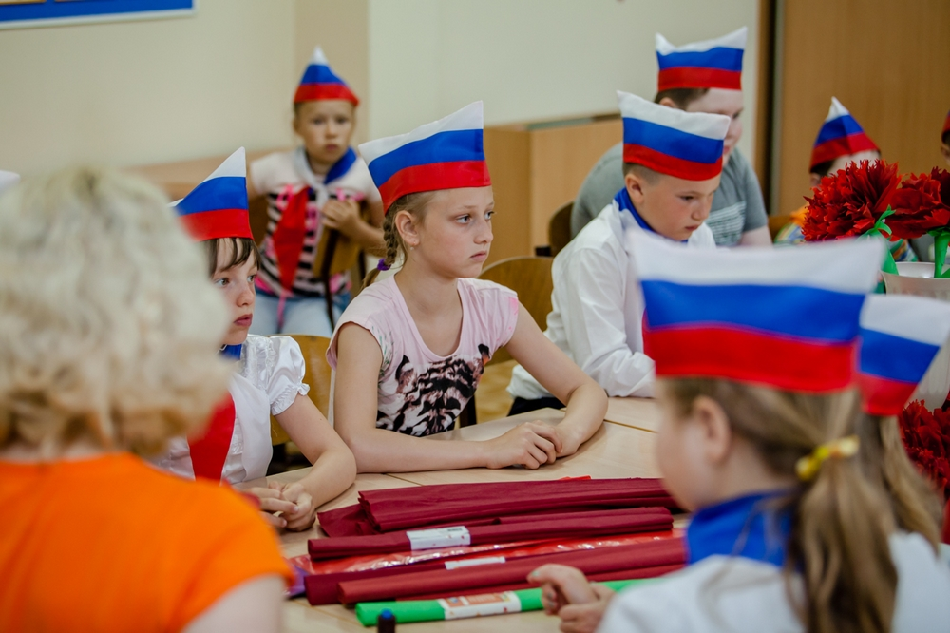
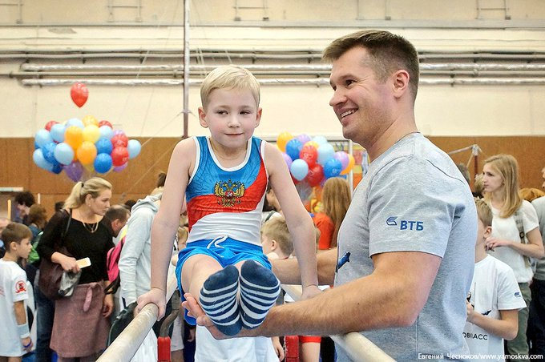
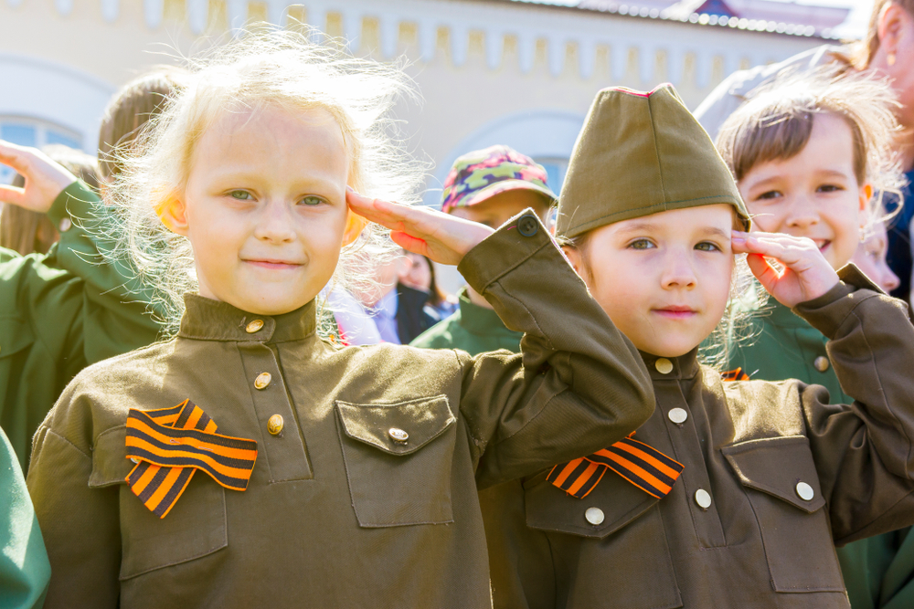
Физическая культура и спорт являются неотъемлемой частью культуры общества и средствами для решения основных задач физического воспитания, направленных на социализацию и личностное гармоничное развитие обучающихся, формирование у подрастающего поколения основ общей культуры, навыков здорового образа жизни, мотивации к регулярным занятиям физической культурой, улучшение здоровья и физической подготовленности нации, повышение конкурентоспособности российского спорта и престижа России на международной арене, улучшение воспитания подрастающего поколения и единение российского общества.
В физическом воспитании активно используются ценности физической культуры и спорта, в том числе гражданского и патриотического воспитания, через урочную и внеурочную деятельность, дополнительное образование физкультурно-спортивной направленности, физкультурно-оздоровительные и спортивно-массовые мероприятия, социально значимые проекты в сфере физической культуры и спорта.
Фотографии из общедоступных источников

Slide 5
Патриотическое воспитание подрастающего поколения невозможно без наглядного примера. Активное участие в патриотическом воспитании подрастающего поколения до сих пор принимают ветераны Великой Отечественной войны. Ветеранов приглашают на мероприятия, открытые уроки, поздравляют их. В мире спорта, несомненно, примерами для подражания, героями выступают легендарные личности спортсменов Великой Отечественной войны.
Советские спортсмены впервые приняли участие во всемирных Олимпийских играх летом 1952 года в Хельсинки, где завоевали 22 золотых, 30 серебряных и 19 бронзовых медалей. Это были фронтовики, блокадники, узники концлагерей.
«Каждый спортсмен стоит в бою нескольких рядовых бойцов, а взвод спортсменов – надежнее батальона, если предстоит сложная боевая операция» - Герой Советского Союза генерал армии Н.Е. Петров.
Их имена должны помнить! Давайте не забывать таких людей,
и примеров, которым захочет подражать подрастающее поколение, станет гораздо больше!

Slide 6
Евгений Иванович Лопатин
Заслуженный мастер спорта СССР по тяжелой атлетике, серебряный призер XV Олимпийских игр в Хельсинки (1952 год), чемпион Европы 1950 и 1952 годов, четырехкратный чемпион СССР по тяжелой атлетике (1947, 1948, 1950, 1952), заслуженный тренер РСФСР.
Награжден орденами Отечественной войны I и II степени, Красной Звезды и 22 медалями. С началом войны был призван во 2-е Ленинградское стрелково-пулемётное пехотное училище. В августе 1942 года он был направлен на Сталинградский фронт в качестве командира роты противотанковых ружей, в звании лейтенанта. Воевал в составе 120-й стрелковой дивизии 66 армии. Это герой и спортсмен, который, несмотря на участие в боях, тяжелое ранение и долгие месяцы в госпиталях,
вернулся на помост после войны и внес неоценимый вклад в развитие спортивного движения.
У тяжелоатлета Евгения Лопатина одна кисть была малоподвижной (её перебило пулемётной очередью в бою под Ерзовкой). На Олимпийских играх 1952 года в Хельсинки он взял серебро.

Slide 7
Иван Удодов (1924-1981)
В 1944 году его, семнадцатилетнего юношу, немцы взяли в плен прямо в родном Ростове-на-Дону и отправили в Германию на принудительные работы. Однажды он решился на побег, но его поймали и отправили в концлагерь вместе с другими беглецами. До самого окончания войны Удодов И. пробыл в Бухенвальде, но выжил. В 1945 году американские солдаты буквально на руках переправили его в госпиталь: паренек весил всего 29 кг. Он заново учился ходить.
Когда Иван вернулся в Ростов, врачи посоветовали ему для быстрого набора мышечной массы поднимать тяжести. Днем Иван подрабатывал шофером, а по вечерам отправлялся в спортзал. Так неожиданно даже для самого себя он превратился в профессионального штангиста. Карьера шла по нарастающей: в 1949 занял 5 место в чемпионате СССР, в 1951 его выиграл, а еще через год победил на летних Олимпийских играх в Хельсинки.

Slide 8
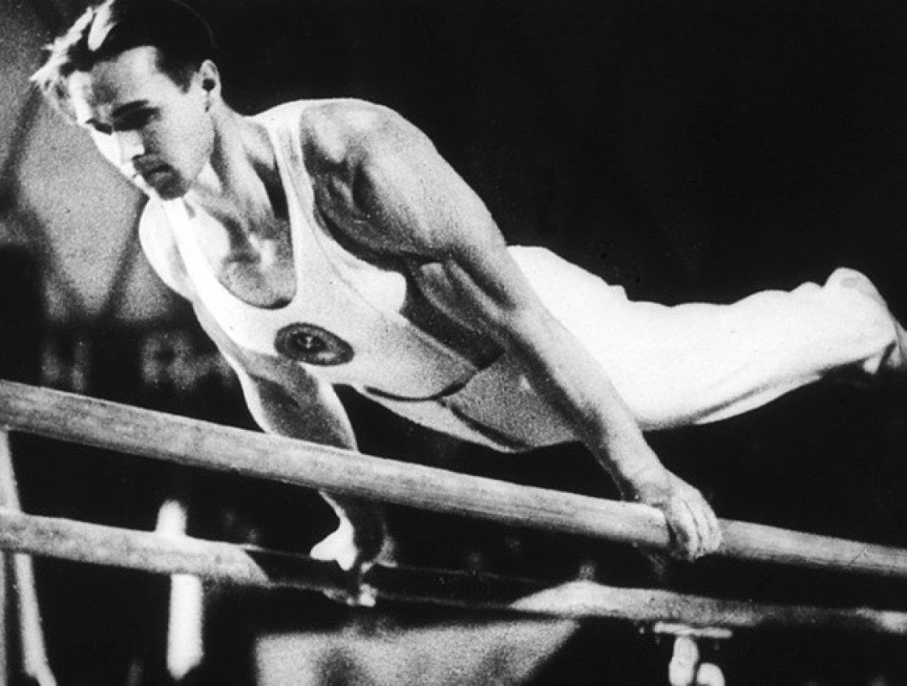
Виктор Чукарин (1921-1984)
Непростая судьба сложилась у гимнаста Виктора Чукарина. В 1941 году он добровольцем ушел на фронт. Был ранен, попал в плен. Немцы отправили его в концлагерь, потом – в другой, третий. Всего он сменил 17 лагерей, в том числе Бухенвальд. Был на волосок от смерти, но чудом спасся: он оказался в числе заключенных, которых погрузили в баржу, предназначенную для затопления. Однако план реализовать не удалось, и корабль бросили в Балтийском море. Там его и подобрало английское сторожевое судно. Когда по окончании войны Чукарин В. вернулся домой, мать не узнала в истощенном мужчине родного сына. Его вес в тот момент составлял не более 40 кг.
Вскоре Виктор начал тренировки и вернул спортивную форму. В 1946 году он принял участие в чемпионате СССР по гимнастике, а в 1948 стал его победителем. Дальше – больше. Попал в сборную страны, отправился на Олимпийские игры-1952 в Хельсинки. Там он произвел фурор, став абсолютным чемпионом: выиграл 4 золотые и 2 серебряные медали.
Более того, через четыре года в Мельбурне Виктор повторил успех. Причем на момент финской Олимпиады ему был 31 год, а в Австралии – 35. В нынешнее время в этом возрасте гимнасты – пенсионеры.

Slide 9
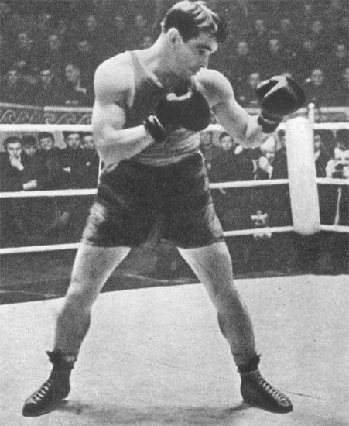
Сергей Щербаков
Сергей Семёнович Щербаков (1918 – 1994) – советский боксёр, единственный 10-кратный чемпион СССР, призёр Олимпийских игр, заслуженный мастер спорта СССР (1948), заслуженный тренер СССР (1967), судья всесоюзной категории.
В 18 лет Сергей Щербаков стал заниматься боксом, в 21 год занял третье место на чемпионате СССР, в 22 – второе, в 23 года – ушёл на фронт. Попал в элитную диверсионную бригаду, задачей которой было устраивать взрывы во вражеском тылу.
Зимой 1942 на Кавказе во время выполнения задания Щербаков получил два тяжёлых ранения, одно из которых чуть не привело к ампутации ноги (он упросил хирурга не отрезать ему раненую ногу). В 1952 году завоевал серебряную медаль на Олимпийских играх в Хельсинки.

Slide 10
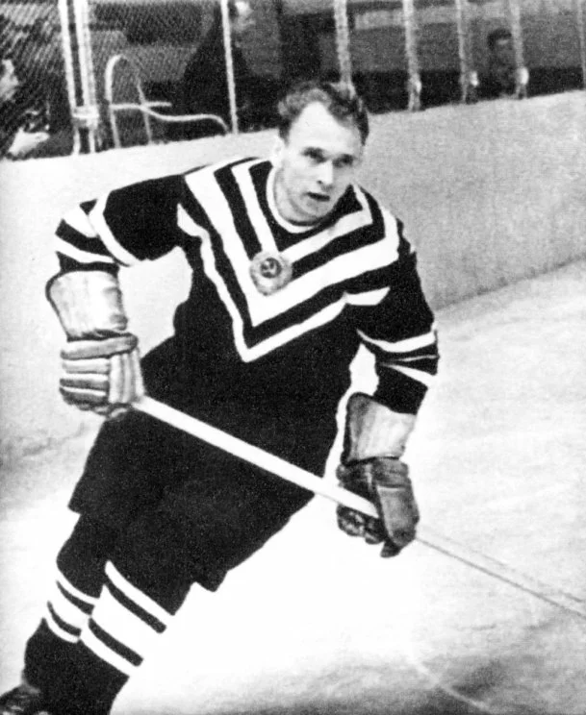
Николай Сологубов (1924-1988)
Николаю Сологубову не было и 17 лет, когда началась война. Сначала он служил на флоте, после первого ранения его перевели в разведчики. Война для него закончилась на Дальнем Востоке, где он продолжил армейскую службу. В то же время он играл в хоккей с мячом за хабаровский Дом офицеров. Награжден орденом Отечественной войны II степени, орденом Трудового Красного Знамени, медалью «За трудовую доблесть», медалью «За боевые заслуги» и другими.
Сологубов обладал богатырским здоровьем, так что в хоккее он быстро завоевал авторитет. Будучи защитником, он не только грамотно справлялся со своими обязанностями, но и помогал партнерам в атаке. За свою спортивную карьеру, которая началась только в 25 лет, он забросил 128 шайб. Его именем назван специальный клуб, в который входят самые результативные игроки обороны. В 1956 году Николай Сологубов стал олимпийским чемпионом со сборной СССР, а также дважды побеждал на чемпионатах мира (1956, 1963).

Slide 11
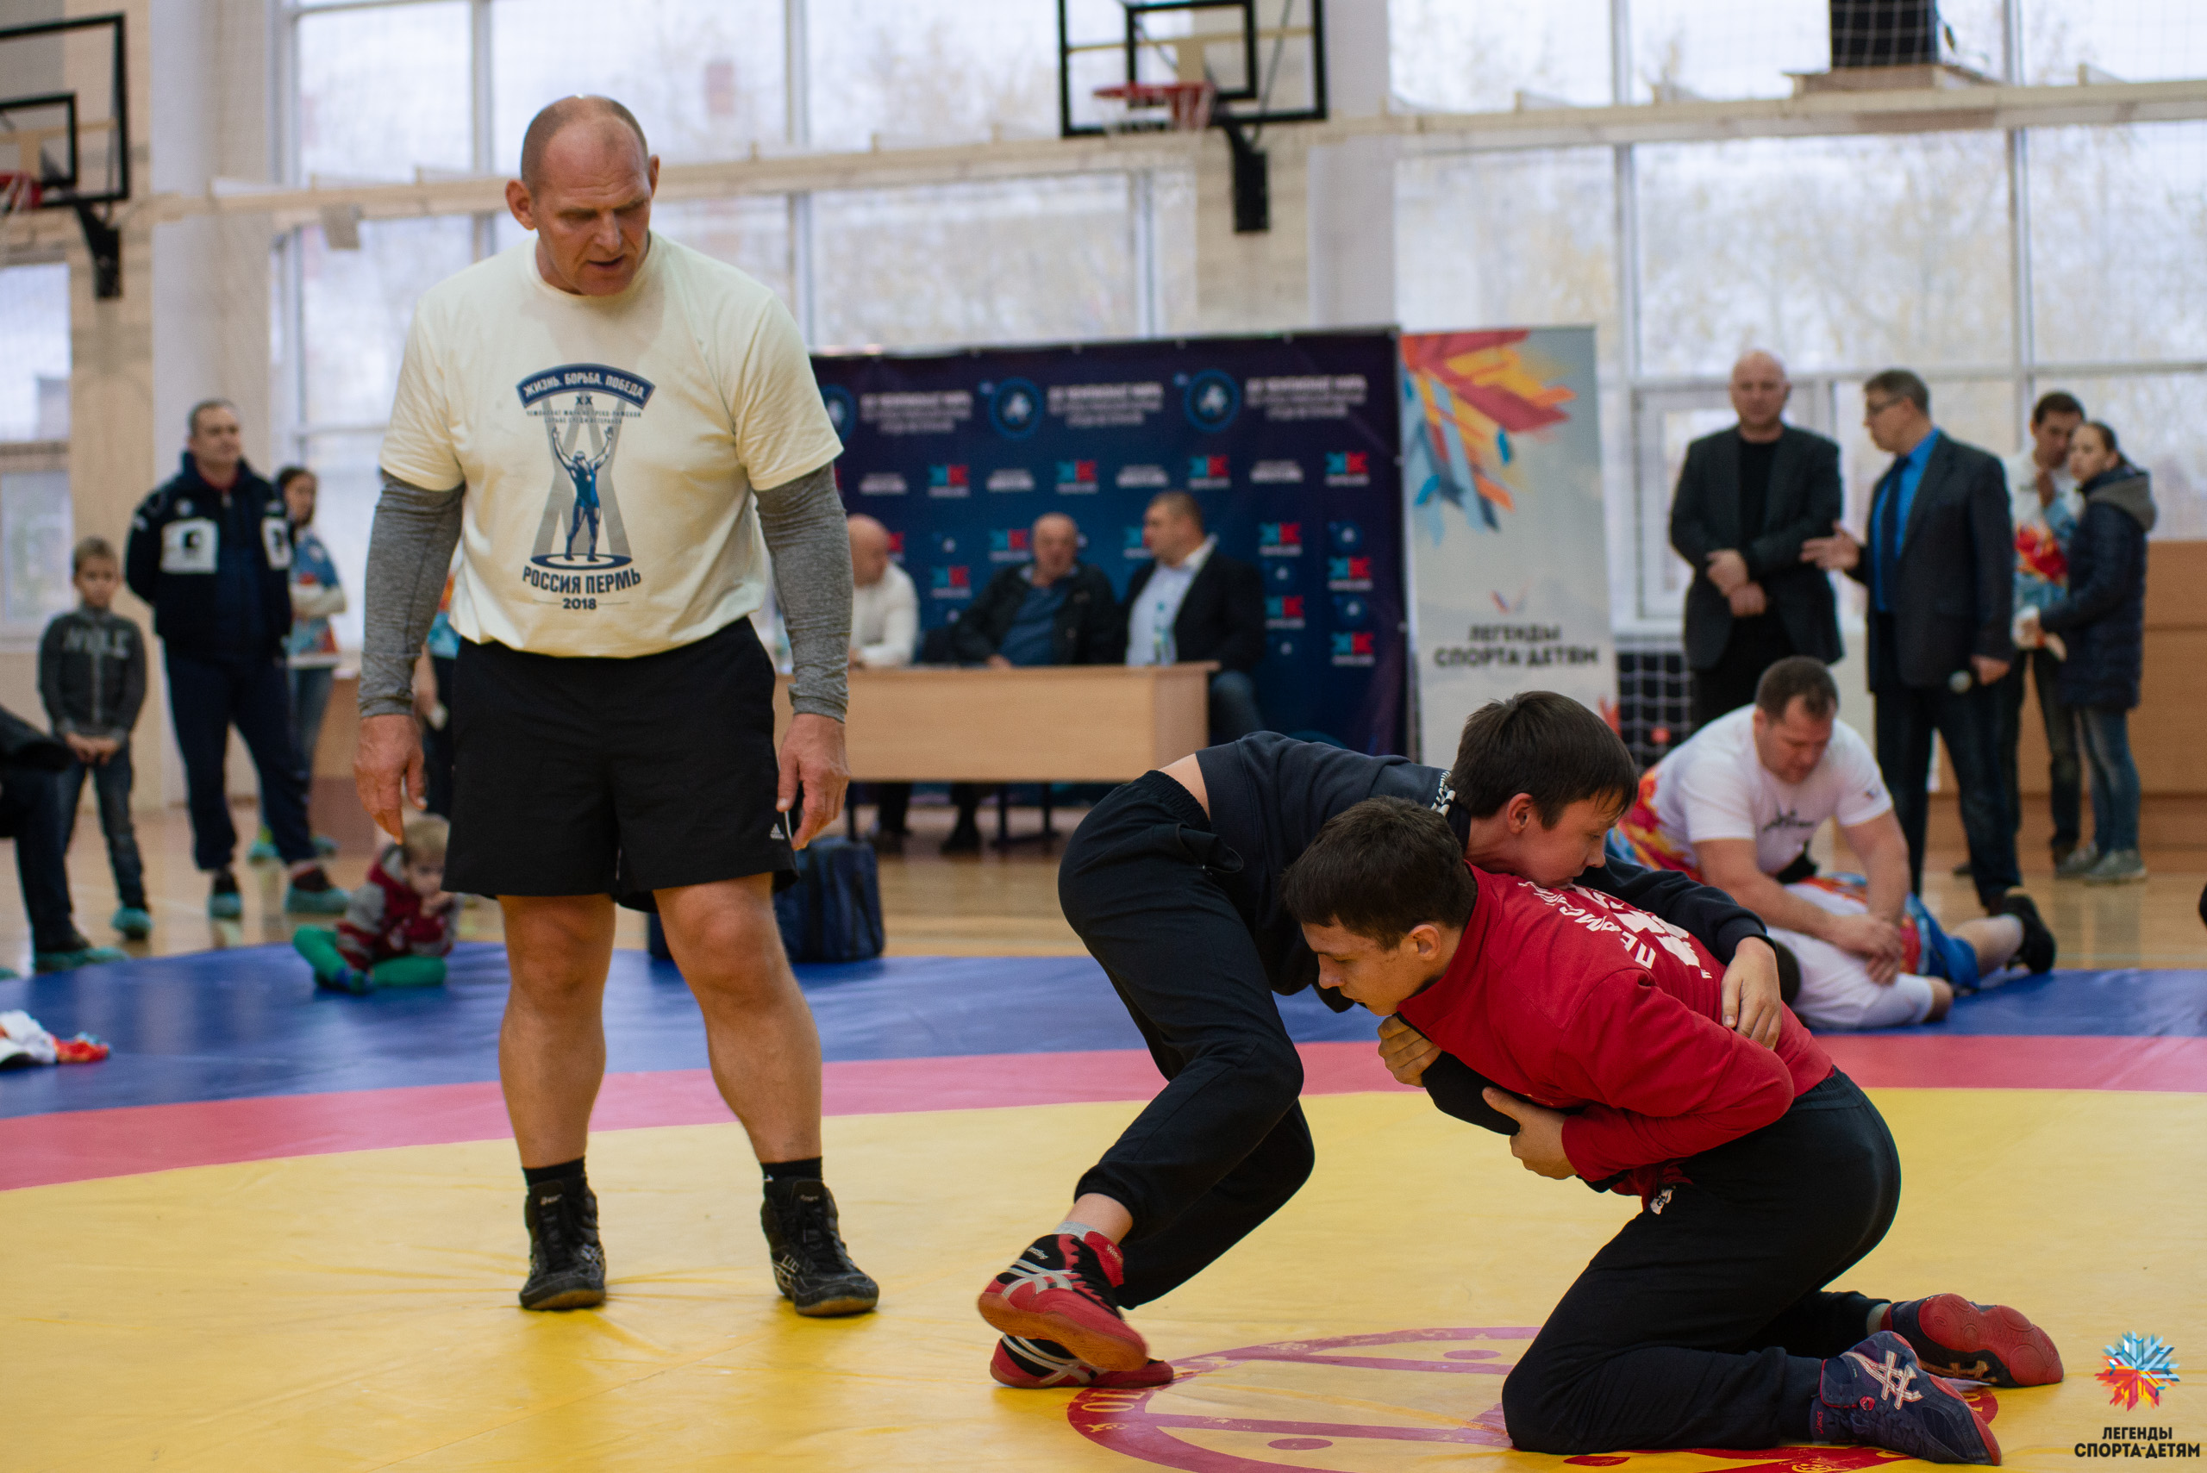
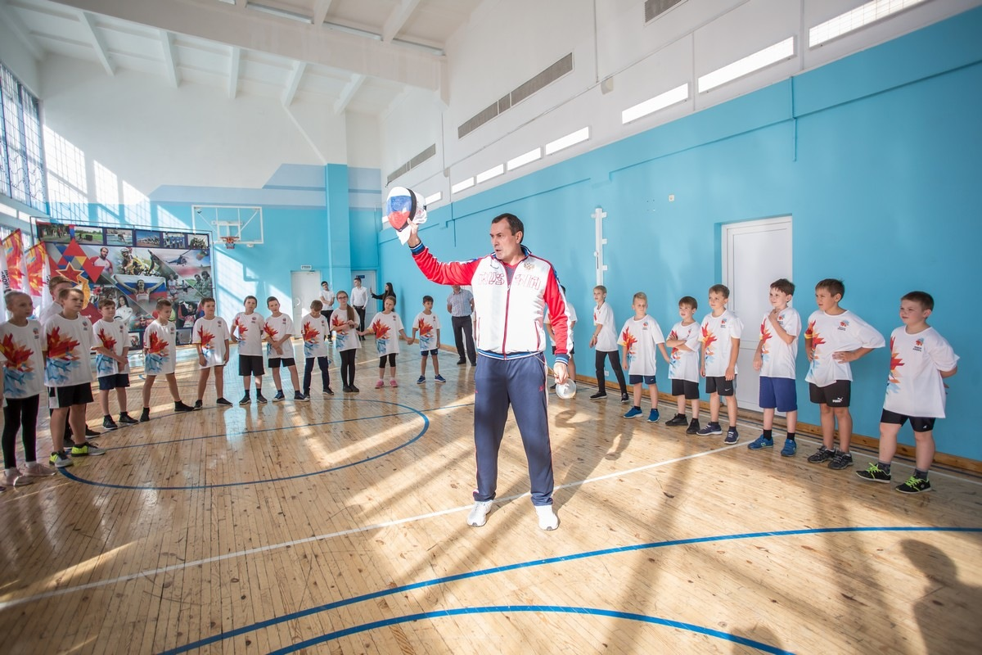
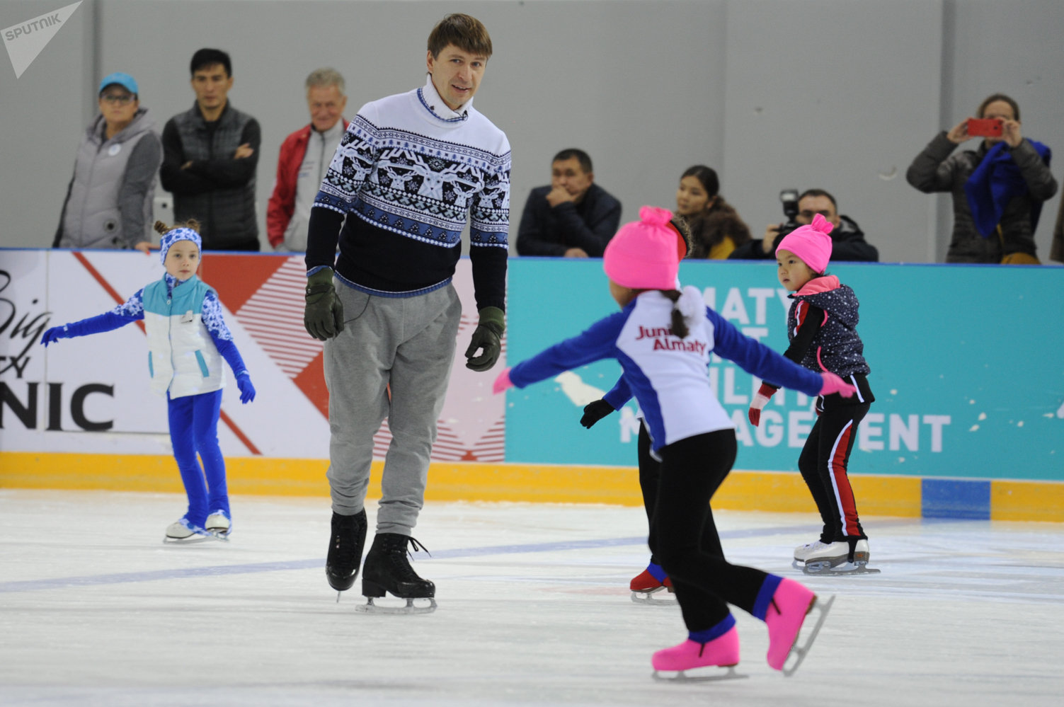
Встречи с чемпионами и призерами Олимпийских игр, именитыми спортсменами и ветеранами спорта имеют большое значение при воспитании патриотизма у юных спортсменов. Именно на них равняется молодое поколение, молодые спортсмены, стараются подражать им. Поэтому данное средство воспитания эффективно используется многими педагогами, работающими в области физической культуры и спорта.
В Пермском крае запущен проект «Легенды спорта – детям». Проект направлен на популяризацию занятий физической культурой и спортом. Его основной формат – это встречи и мастер-классы от великих спортсменов, олимпийских чемпионов, чемпионов мира и Европы для подрастающего поколения. Во время таких встреч олимпийские чемпионы своим собственным примером заряжают детей на победу и прививают им любовь к спорту.
Фотографии из общедоступных источников

Slide 12
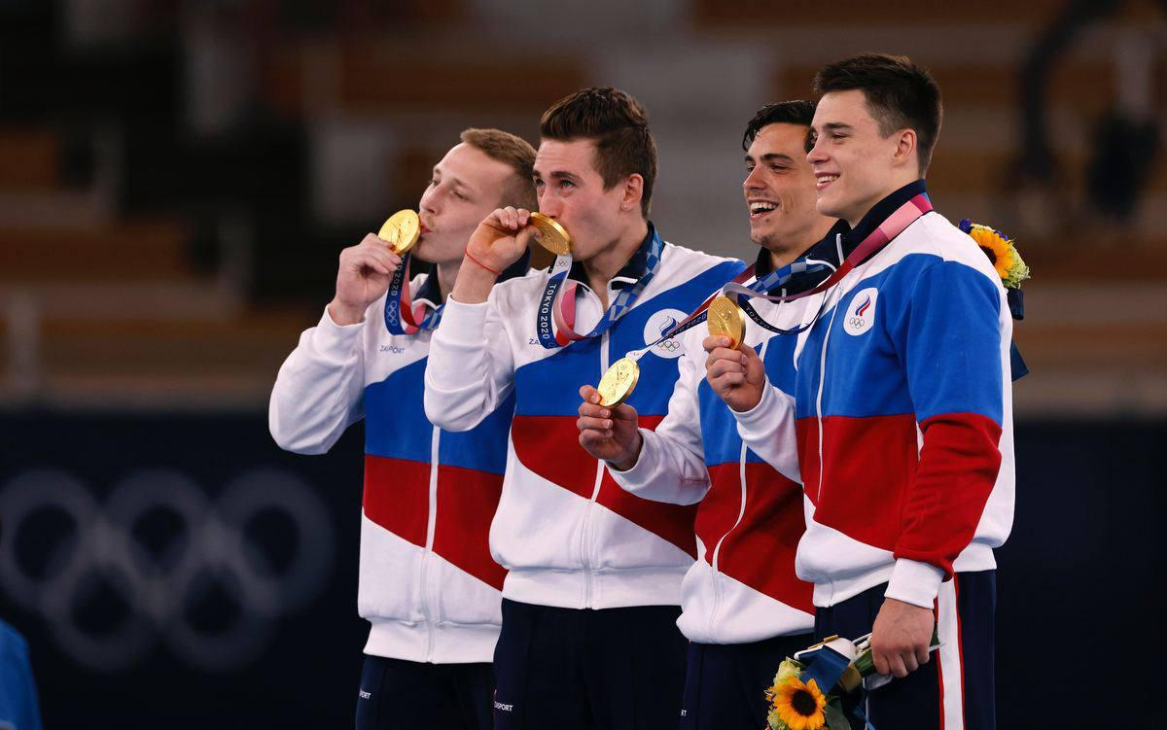
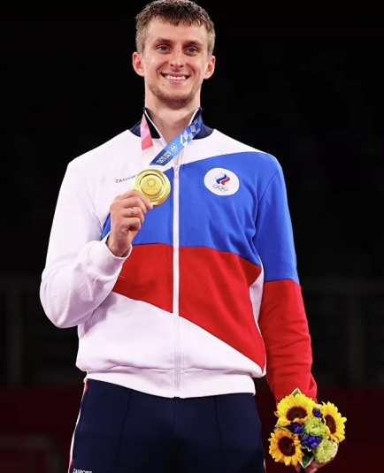
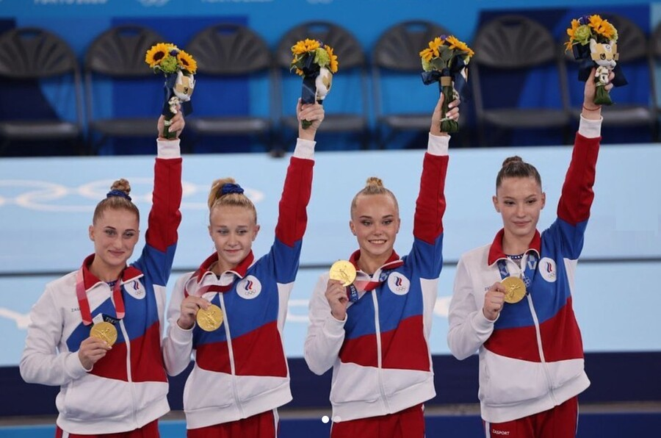
Важная задача в системе воспитания - сформировать пул личностей (пантеон) героев, на которых может равняться молодое поколение – это могут быть исторические личности, успешные взрослые и даже сверстники, которые совершили героический поступок или добились успеха в различных областях. Мы должны понимать, что детям нужен человек, с которого захочется брать пример. Мы пропагандируем яркие примеры героических поступков спортсменов, истории личных достижений и успеха в области физической культуры и спорта, деятельности на благо России и общества, а не предлагаем примеры звезд шоу-бизнеса, пропагандирующих среди подрастающего поколения порой весьма сомнительные ценности.
Воспитание детей является приоритетной задачей Российской Федерации. Физическая культура и спорт являются неотъемлемой частью культуры общества и средствами для решения задач физического воспитания. Спортсмены — это те люди, которые защищают честь страны на международных соревнованиях и вдохновляют нас своим примером работать над собой.
Не удивительно, что, распрощавшись с большим спортом, многие из них делают успешную карьеру в самых различных сферах - социальной, педагогической, тренерской, политической, телекоммуникационной и научно-исследовательской.
Это люди, дающие огромный посыл в мир детства и юношества, показывая своим примером путь к успеху, достижения личностного роста, конкурентоспособности и успешности во всех её проявлениях.
Достижения в спорте - залог успешности по жизни!
Фото Олимпиады в Токио 2021 г.

Slide 13
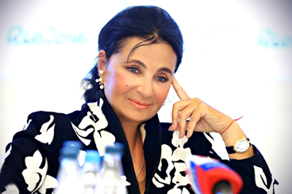
Ирина Александровна Винер-Усманова – с 11 лет занималась художественной гимнастикой в Ташкенте. Трижды была чемпионкой Узбекистана по художественной гимнастике. Ирина Винер окончила с серебряной медалью среднюю школу, Узбекский государственный институт физической культуры в Ташкенте, где получила высшее физкультурное образование. Работала тренером в республиканской специализированной детско‑юношеской спортивной школе олимпийского резерва. Работала тренером сборной команды Ташкента по художественной гимнастике и сборной команды Узбекистана по художественной гимнастике.
В настоящее время Ирина Винер проживает в Москве и работает главным тренером Центра олимпийской подготовки, с 2001 года является главным тренером сборной России по художественной гимнастике.
Защитила кандидатскую диссертацию на тему «Подготовка высококвалифицированных спортсменок в художественной гимнастике», стала кандидатом педагогических наук. С 2008 года является президентом Всероссийской Федерации художественной гимнастики.
Как тренер она подготовила целый ряд известнейших гимнасток, среди них: заслуженные мастера спорта — серебряный призёр Игр XXVI Олимпиады Я. Батыршина; победительница Игр XXVII Олимпиады Ю. Барсукова; победительница Игр XXVIII Олимпиады А. Кабаева; победительница Игр XXIХ и Игр XXX Олимпиады Е. Канаева и др.
В 2013 году в Национальном государственном университете физической культуры, спорта и здоровья имени П. Ф. Лесгафта в Петербурге защитила докторскую диссертацию на тему «Интегральная подготовка в художественной гимнастике», доктор педагогических наук. Избрана в Высший совет партии «Единая Россия». В настоящее время член Общественной палаты по президентской квоте.

Slide 14
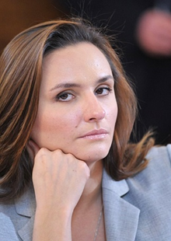
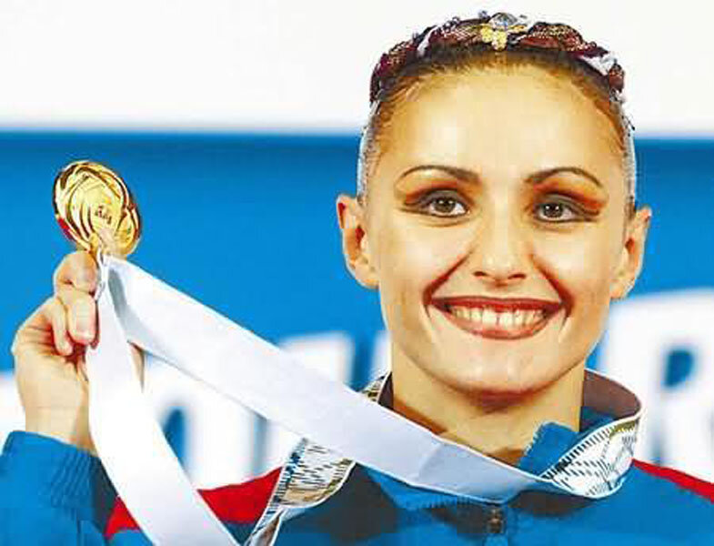
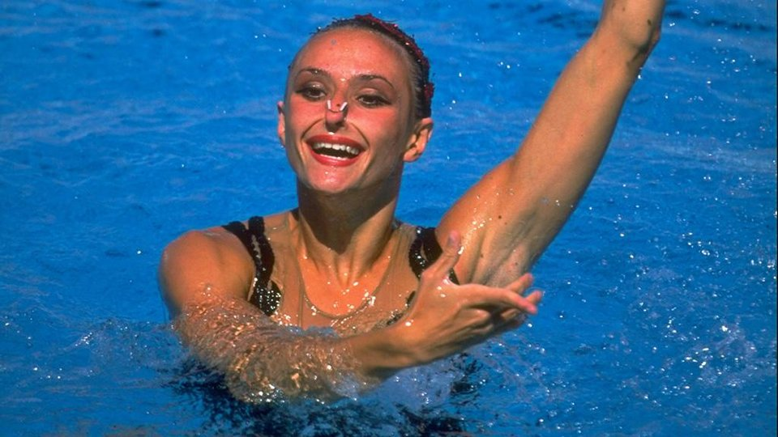
Брусникина Ольга Александровна – начала заниматься синхронным плаванием в 14-летнем возрасте, выиграла юношеский чемпионат мира. Выпускница Российского государственного университета физической культуры. Выступала за МГФСО «Динамо». В 2001 году награждена орденом Почета. Завершила спортивную карьеру в 2004 году. Включена в Зал Славы мирового плавания. В настоящее время — член Совета при Президенте Российской Федерации по физической культуре и спорту, член Исполкома Олимпийского комитета России. Председатель Комиссии спортсменов при ОКР. Летом 2009 года попробовала себя в качестве судьи на соревнованиях по синхронному плаванию. Имеет воинское звание — капитан Федеральной пограничной службы. Открыла свою спортивную школу, работает тренером по синхронному плаванию.

Slide 15
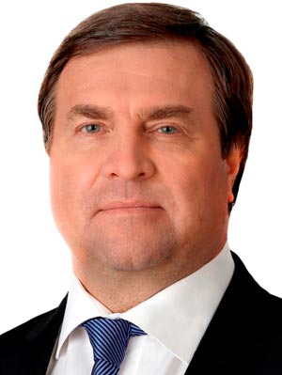
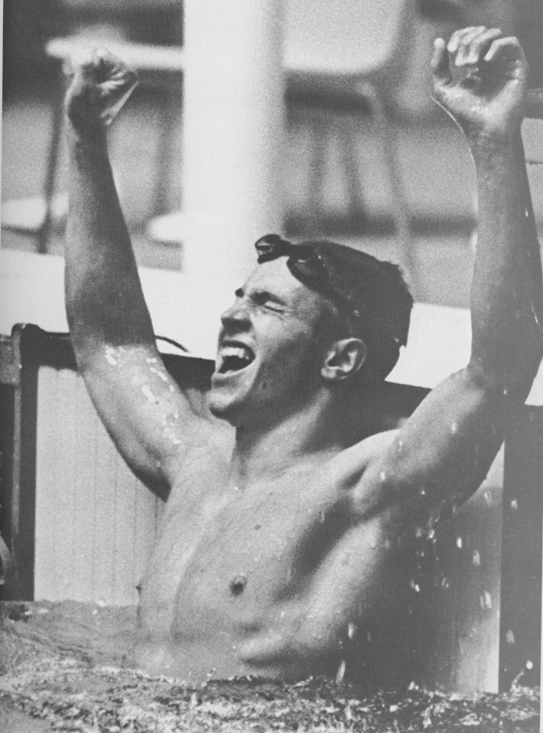
Сальников Владимир Валерьевич – знаменитый пловец современности, 4-кратный олимпийский чемпион 1980 года на дистанциях вольным стилем 400, 1500 метров, в эстафете 4х200 метров, 1988 года – на дистанции 1500 метров. Многократный чемпион мира, Европы и СССР, 20-кратный рекордсмен мира на дистанциях 400, 800 и 1500 метров.
За время своей спортивной карьеры Владимир Сальников в общем преодолел дистанцию, равную длине экватора. Сальников В.В. включен в официальный перечень лучших пловцов планеты. Он является кандидатом педагогических наук. С 2010 года Владимир Сальников возглавляет Всероссийскую федерацию плавания и посвящает свою деятельность не только спорту высших достижений, но и развитию массового плавания в образовательных организациях Российской Федерации.

Slide 16
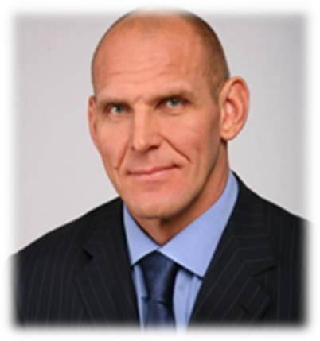
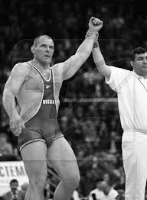
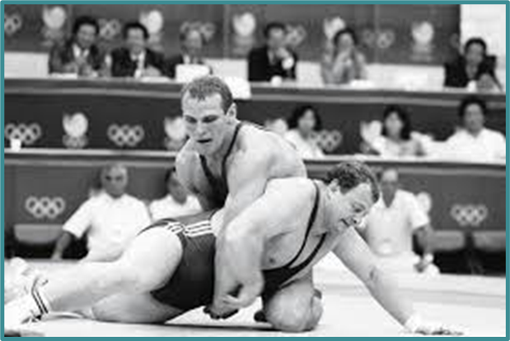
Карелин Александр Александрович – трехкратный олимпийский чемпион по греко-римской борьбе, заслуженный мастер спорта СССР, Герой Российской Федерации.
Из проведенных боев выиграл 888 и проиграл лишь 2 раза. Благодаря этому факту его имя попало в Книгу рекордов Гиннесса и в рейтинг 25 лучших атлетов мира XX столетия. Помимо спортивных достижений на счету Карелина кандидатская и докторская диссертации в области педагогики.
Три раза был знаменосцем сборной страны на открытии трёх Олимпийских игр. После Игр в Сиднее Александр Карелин завершил спортивную карьеру. Никому так и не удалось положить Карелина на лопатки. С 2001 года – член Высшего совета партии «Единая Россия». Карелин А.А. стал депутатом Государственной Думы Федерального Собрания Российской Федерации и в настоящее время работает для всех россиян в роли парламентария.

Slide 17
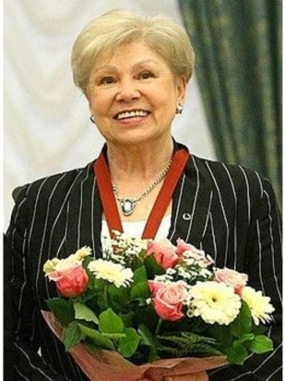
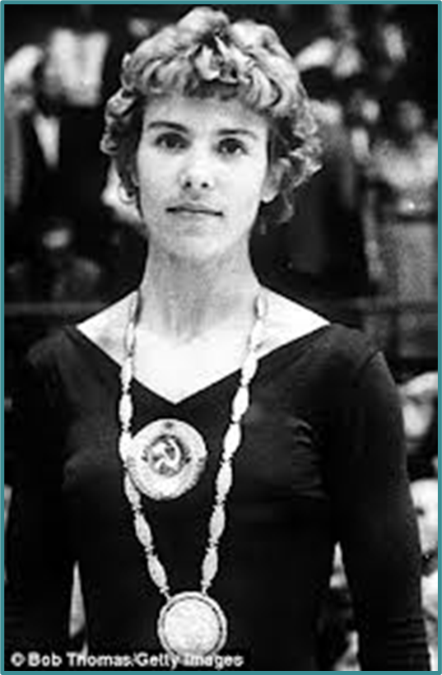
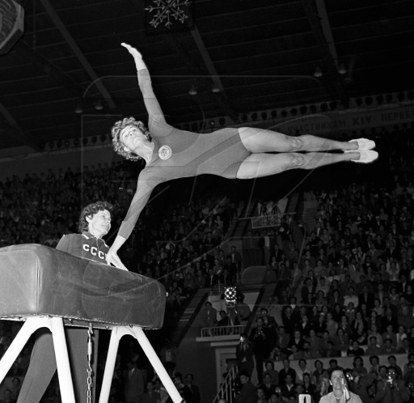
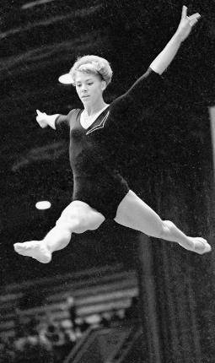
Лариса Семёновна Латынина – великая советская гимнастка, самая титулованная спортсменка планеты. Она завоевала 18 олимпийских наград, из которых 9 золотых, 5 серебряных, 4 бронзовые. Такой коллекции нет ни у кого в мире, ни в одном виде спорта! А если прибавить сюда её медали чемпионатов мира, Европы, СССР, то получится около 150 наград! Она двукратная абсолютная чемпионка Олимпиады, мира, Европы и СССР.
Латынина известна также тем, что на чемпионате Европы 1957 года выиграла все золотые медали. Её называли «символом эпохи».
Её имя занесено в Книгу рекордов Гиннесса и в список самых выдающихся спортсменов мира в Зале олимпийской славы в Нью-Йорке. Её рекорд 18 олимпийских медалей – абсолютный рекорд в истории спорта – продержался до 2012 года – 48 лет.
1956 год запомнился триумфом советских гимнастов: в течение часа в одном и том же спортивном зале 11 раз поднимался государственный флаг и исполнялся гимн СССР.
Газеты писали, что публика, присутствовавшая в зале, за этот час заучила советский гимн. Наши гимнасты увезли домой 11 золотых, 6 серебряных и 5 бронзовых медалей, выиграв первенство и среди мужчин, и среди женщин. Лариса Латынина стала абсолютной чемпионкой этой Олимпиады.

Slide 18
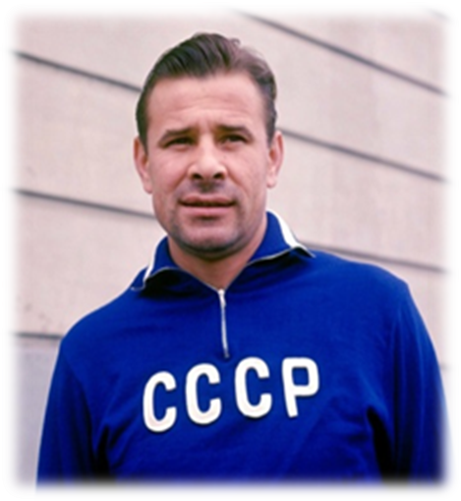
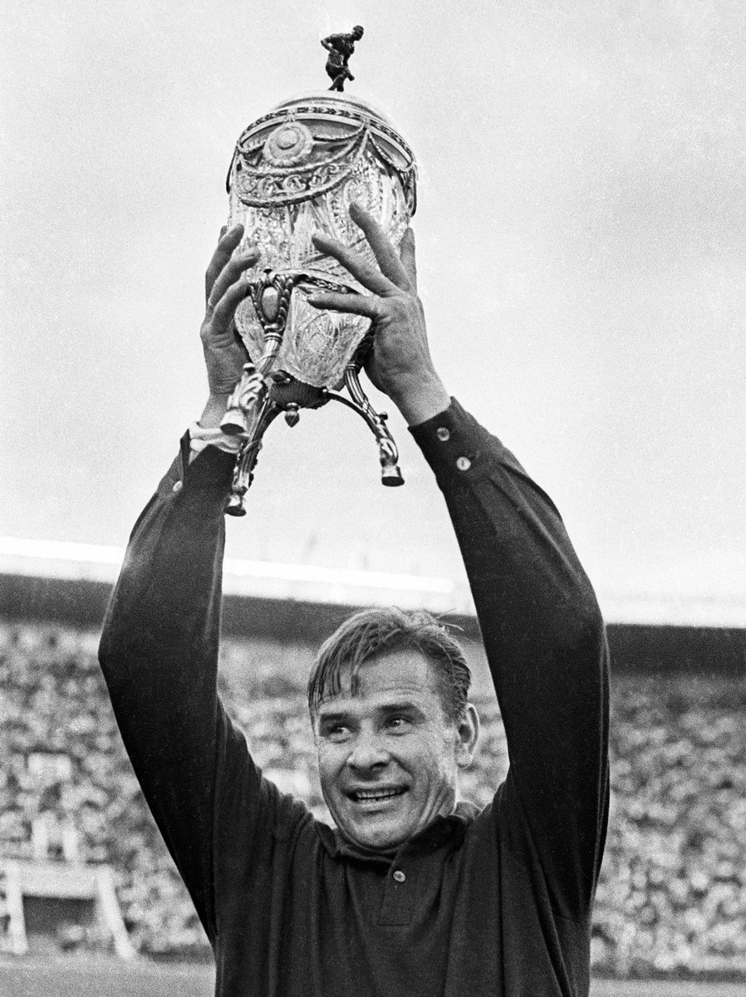
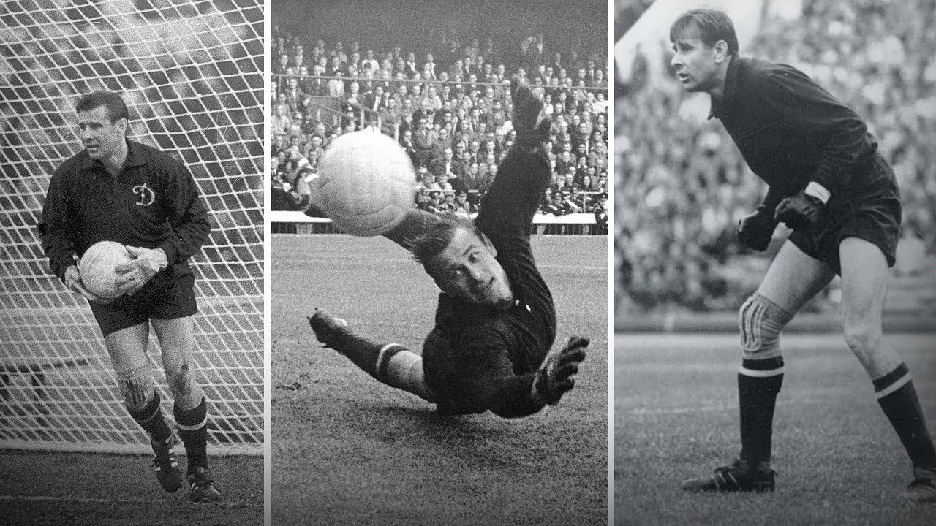
Лев Иванович Яшин – легендарный футболист, 5-ти кратный чемпион СССР, заслуженный мастер спорта, лучший вратарь XX века. Лучший вратарь XX века по версиям ФИФА, МФФИИС, World Soccer, France Football и Placar. Входит в список лучших игроков XX века по версиям Venerdì, Guerin Sportivo, Planète Foot и Voetbal International. Олимпийский чемпион 1956 года и чемпион Европы 1960 года, 5-кратный чемпион СССР. Герой Социалистического Труда. Единственный вратарь в истории, получивший «Золотой мяч». Считается одним из первых вратарей в мировом футболе, широко освоившим игру на выходах и по всей штрафной площадке.
Когда Яшин прощался с футболом, на стадионе в Лужниках был устроен прощальный матч. Все трибуны были заполнены до отказа. Все ждали прощального слова Льва Яшина. По окончании прощального матча Лев Яшин обратился к трибунам в Лужниках с короткой нескладной речью. Он сказал только два слова: «Спасибо, народ». И на трибунах даже мужчины не стали прятать слёз, прощаясь с великим вратарём. Лев Яшин - это наш национальный герой. Он сам был частью народа и работал для народа, для его славы.

Slide 19
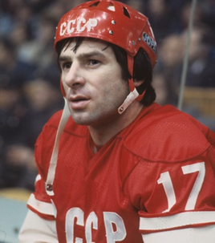
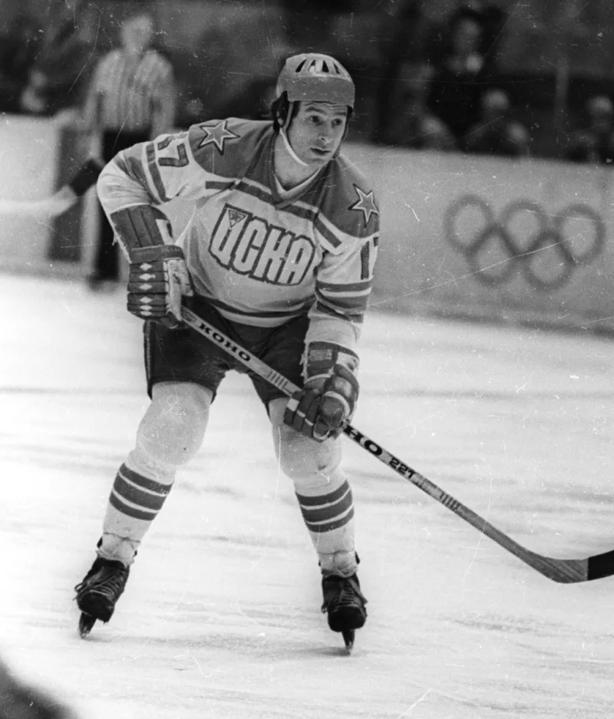
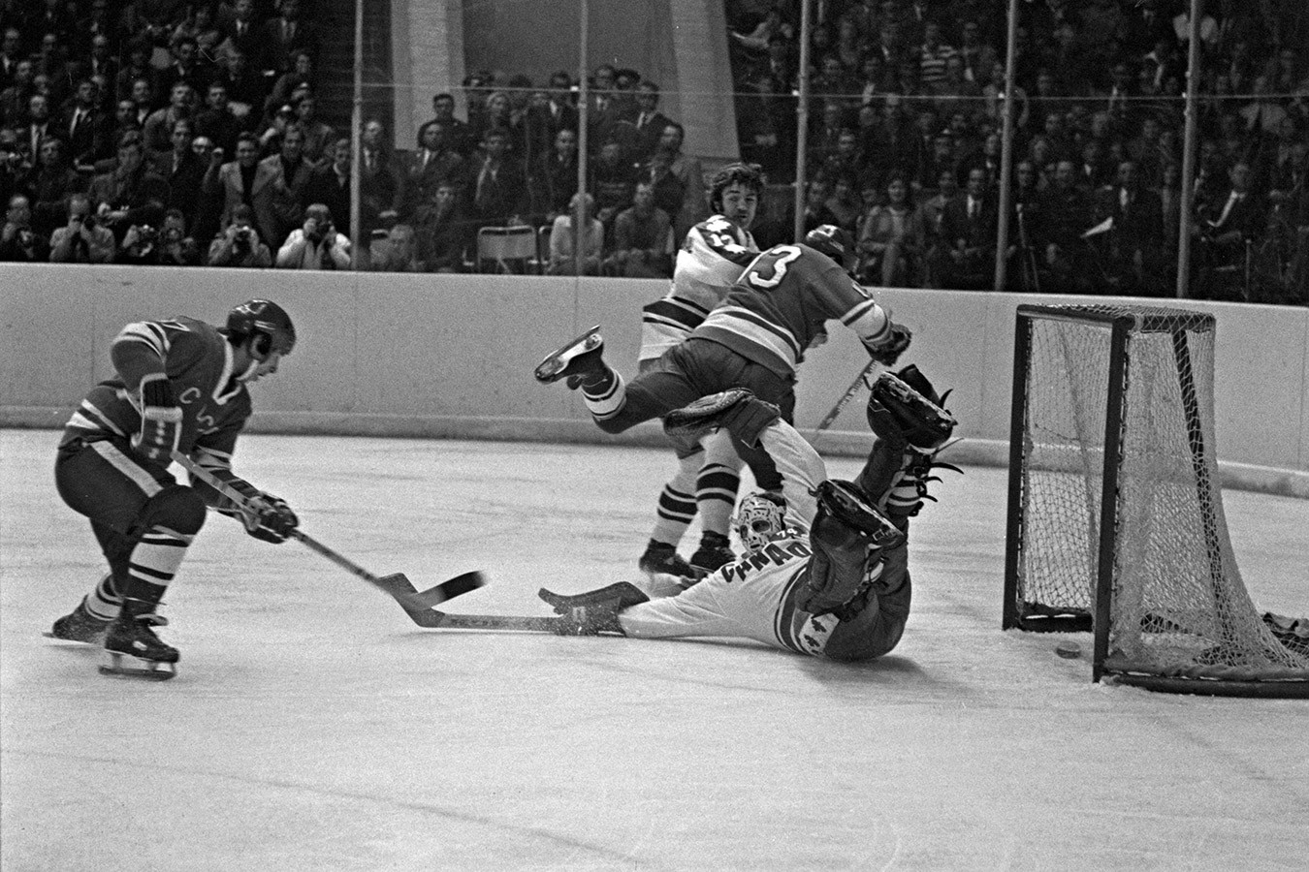
Харламов Валерий Борисович – легенда советского хоккея, лучший хоккеист всех времен. Двукратный олимпийский чемпион (1972, 1976) и восьмикратный чемпион мира. Лучший хоккеист СССР (1972, 1973). Один из ведущих хоккеистов СССР 1970-х годов, получивший признание как в своей стране, так и за её пределами. Член Зала славы Международной федерации хоккея (с 1998 года). Член Зала хоккейной славы в Торонто (с 2005 года).
Весной 1976 года Харламов попал в автомобильную катастрофу, врачи рекомендовали забыть о хоккее (двухложечный перелом правой голени, перелом двух ребер, сотрясение мозга, множество ушибов). Но через полгода Харламов вернулся в хоккей и по-прежнему оставался одним из лучших нападающих. В своей первой игре после аварии он забил гол, который был встречен бурными овациями. Соперники, зная о травмах Валерия Харламова, старались действовать против него предельно корректно. Харламов так вспомнил свое возвращение: «Играл я тогда, как в тумане. И не потому, что был слаб…Просто я видел, что ребята оберегают меня – и партнёры, и противники. И тронуло меня это необыкновенно. Значит, нужен я! Значит, ценят…»
27 августа 1981 года Валерий Харламов – один из лучших хоккеистов современности погиб в автомобильной катастрофе.

Slide 20
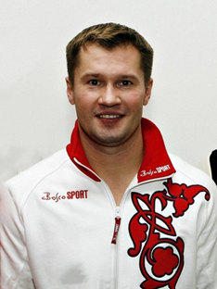
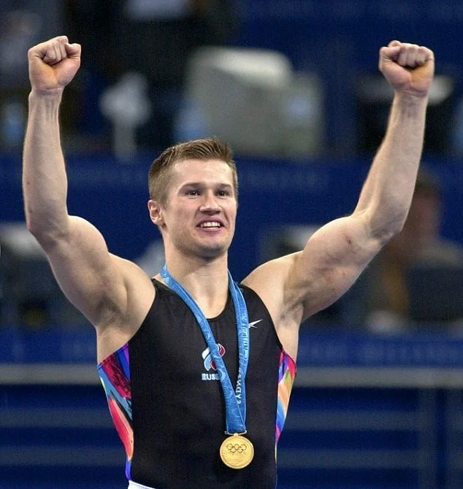
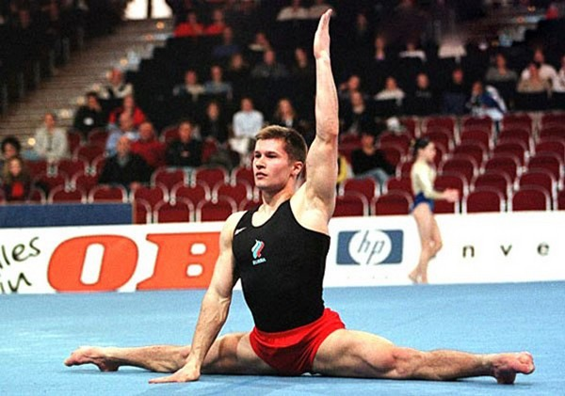
Немов Алексей Юрьевич – российский спортсмен, 4-х кратный Олимпийский чемпион по спортивной гимнастике. На Олимпийские игры 2004 года в Афинах Немов приехал в ранге явного фаворита и лидера сборной России, несмотря на полученную перед соревнованиями травму, показав высокий класс, уверенность исполнения и сложность программ. Судьи выставили явно заниженные оценки. После этого возмущённые зрители в зале, стоя, в течение 7-8 минут непрекращающимися криками протестовали против решения судей и овациями поддерживали спортсмена. Растерявшиеся судьи и технический комитет Международной федерации гимнастики впервые в истории гимнастики изменили оценки, но всё равно лишили Немова медали. Публика продолжила возмущаться и прекратила протесты, лишь когда сам Алексей вышел и обратился к зрителям с просьбой успокоиться. После этого случая в правила были внесены революционные изменения (помимо оценки за технику, была введена оценка за сложность, которая учитывала каждый элемент отдельно, а также связки между отдельными сложными элементами).

Slide 21
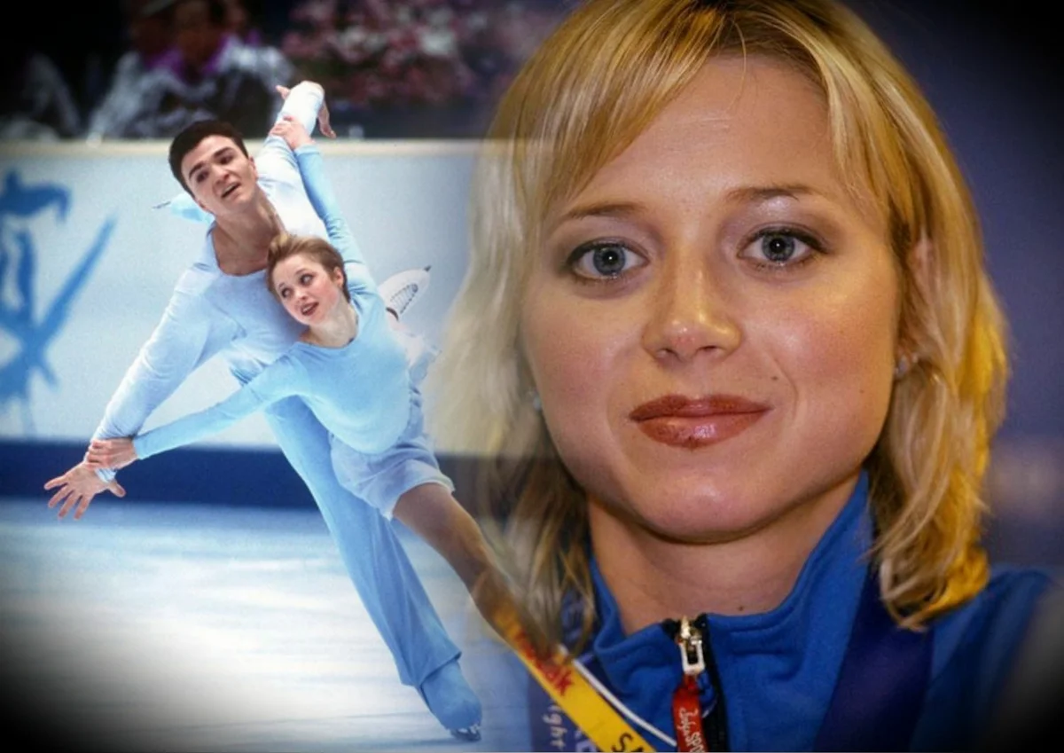
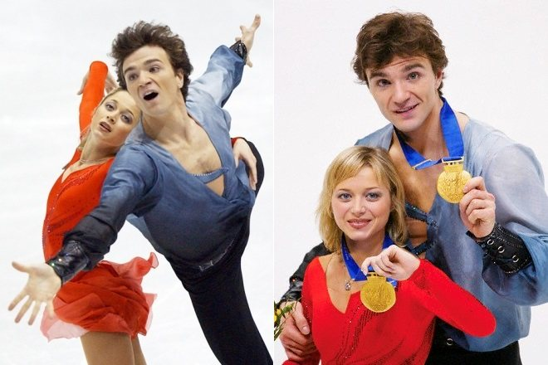
Бережная Елена Викторовна – знаменитая фигуристка, олимпийская чемпионка в паре с Антоном Сихарулидзе в 2002 г., серебряный призер Олимпиады 1998 г., чемпионка мира 1998, 1999 гг., серебряный призер Чемпионата Мира 2001 г., чемпионка Европы 1998, 2001 гг.
В 1996 году Елена Бережная на тренировке получила страшную травму. Лезвие конька ее партнера попало девушке в висок. Елене пришлось пережить две серьезные операции. Ни ходить, ни говорить девушка после этого не могла – приходилось всему учиться заново. Помогали ей в этом двое самых близких Елене людей – мама и Антон Сихарулидзе, ее новый партнер, которому было всего 19 лет. Врачи твердили, что фигурное катание для нее закончилось, но через 3 месяца после травмы Елена вышла на лед.
В 1998 году на Олимпиаде в японском Нагано Бережная и Сихарулидзе взяли «серебро», в 2001 году заняли второе место на чемпионате мира в канадском Ванкувере. В 2002 году ребята победили на Олимпиаде в Солт-Лейк-Сити. В 2016 году Елена Бережная открыла школу фигурного катания в Петербурге. С 2016 года она депутат Государственной Думы от «Единой России».

Slide 22
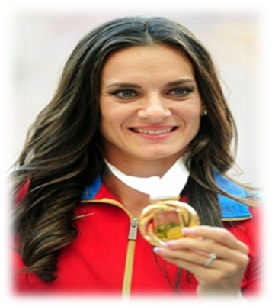
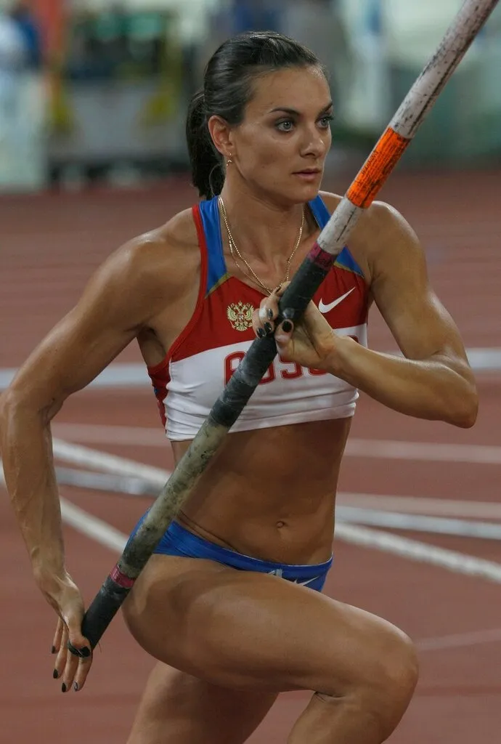
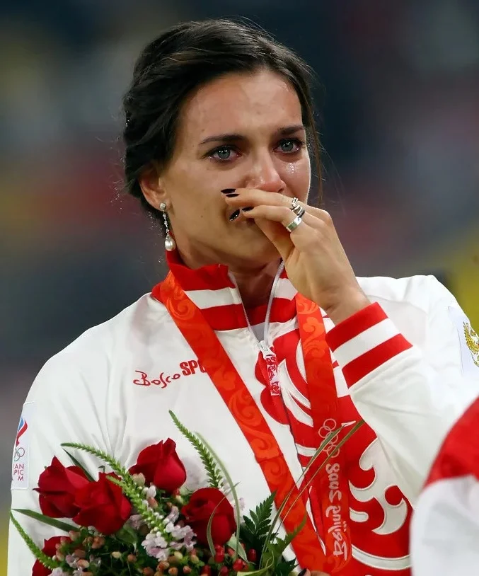
Елена Гаджиевна Исинбаева – российская прыгунья с шестом, двукратная олимпийская чемпионка (2004, 2008), бронзовый призёр Олимпийских игр 2012 года. Трёхкратная чемпионка мира на открытом воздухе и 4-кратная чемпионка мира в помещении, чемпионка Европы как на открытом воздухе, так и в помещении. Обладательница 28 мировых рекордов в прыжках с шестом. Заслуженный мастер спорта России.
22 июля 2005 года на соревнованиях в Лондоне Елена впервые в истории женских прыжков с шестом взяла высоту пять метров. 18 августа 2008 года на Пекинской Олимпиаде Елена Исинбаева установила мировой рекорд – 5,05 м.

Slide 23
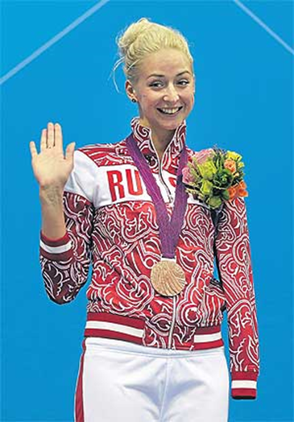
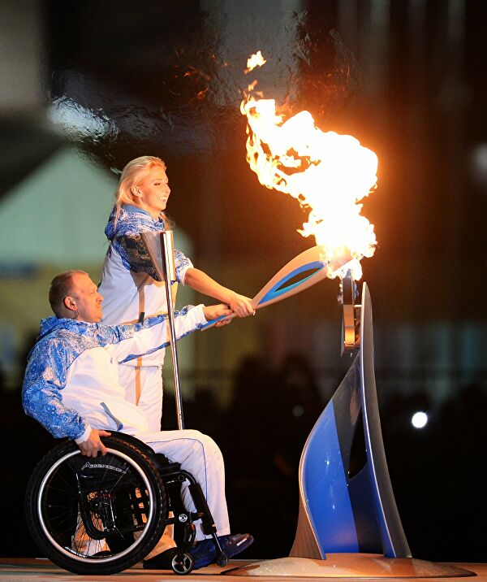
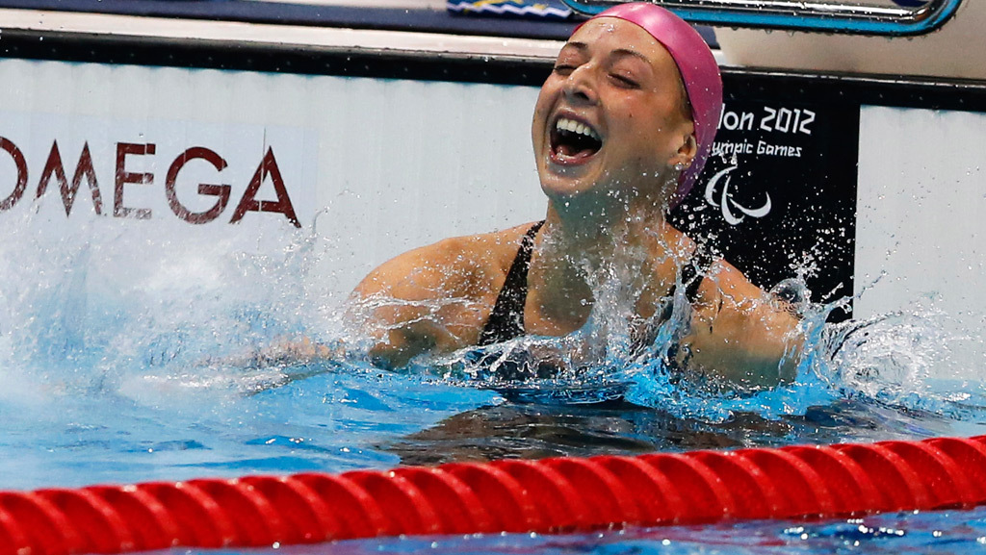
Владыкина Олеся Юрьевна – российская пловчиха, двукратная паралимпийская чемпионка (2008, 2012), мировой рекордсмен в плавании и яркий пример сильной личности.
В 2008 году в автокатастрофе Олеся потеряла левую руку. В одно мгновение жизнь перевернулась. Однако Олеся не сдалась. Первая тренировка состоялась через месяц после выписки из больницы. В том же году на Летних Паралимпийских играх в Пекине Владыкина О. завоевала золото и стала мировой рекордсменкой в плавании брассом на 100 метров. В 2010 году на чемпионате мира в Эйндховене победила в заплыве на 100 метров брассом. В 2012 г. на летних Паралимпийских играх в Лондоне завоевала золото на этой же дистанции с мировым рекордом. В 2014 году Олеся стала послом на Олимпийских играх в Сочи.
Олеся часто посещает спортивные тренировки детей-инвалидов, каждый из которых мечтает когда-нибудь стать паралимпийским чемпионом. Работает в «Федерации спортивного ориентирования города Москвы». В 2016 году Олеся Юрьевна была избрана в члены Общественной палаты города Москвы. Она истинный борец, мужественная и стойкая личность.

Slide 24
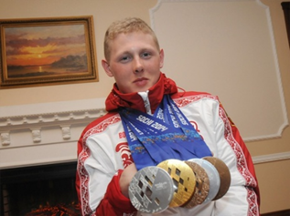
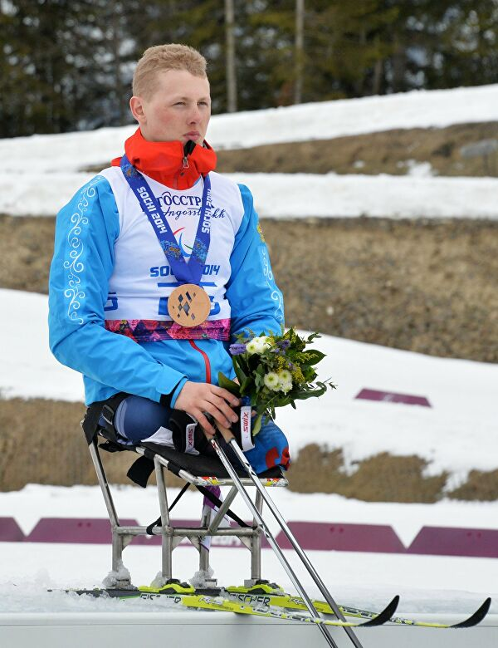
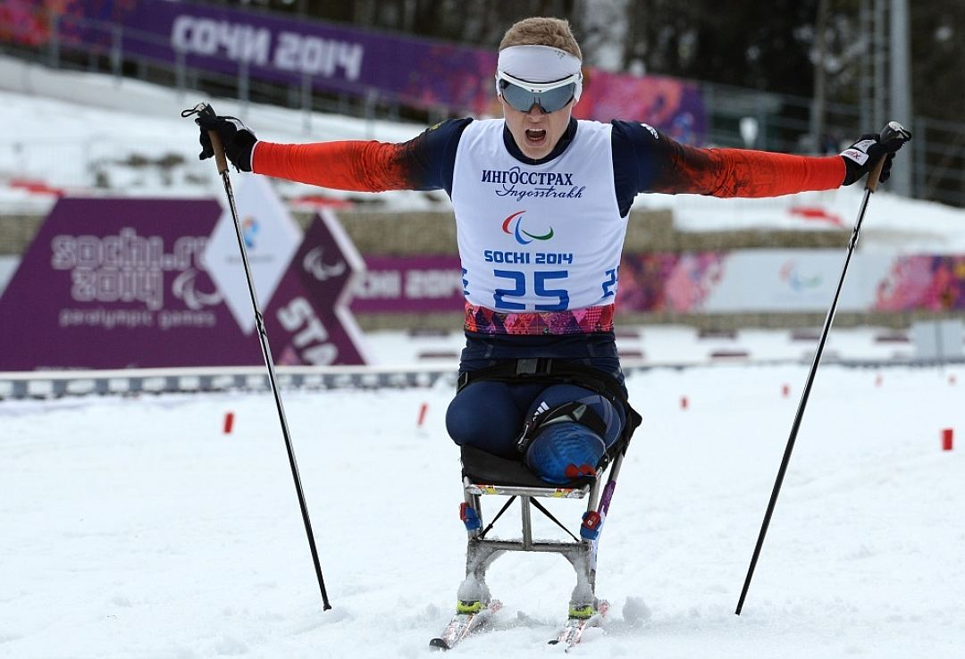
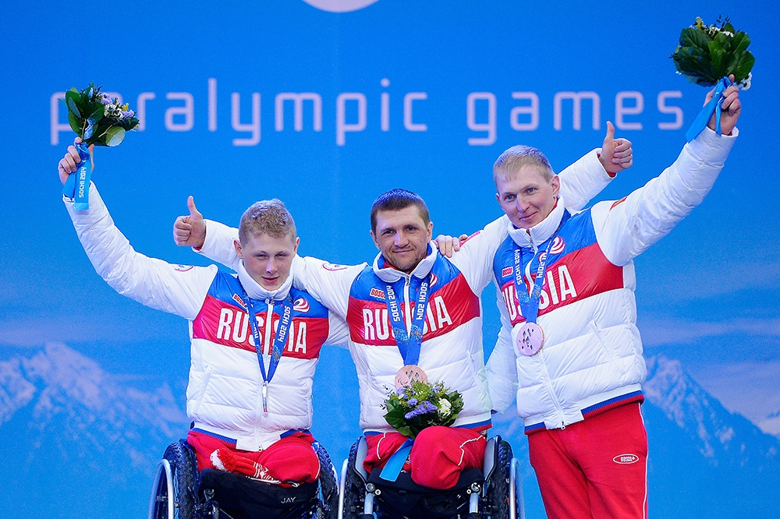
Григорий Мурыгин – российский спортсмен лыжник и биатлонист. Паралимпийский чемпион и двукратный серебряный и двукратный бронзовый призёр зимних Паралимпийских игр в Сочи 2014 года. Заслуженный мастер спорта Росси. Завоевал 5 золотых медалей, стал героем домашней Паралимпиады 2014 года. Молодой парень попал под поезд, остался без ног, но нашел в себе силы продолжать заниматься спортом и вдохновлять свои примером других юношей и девушек, оказавшихся в сложной ситуации.

Slide 25
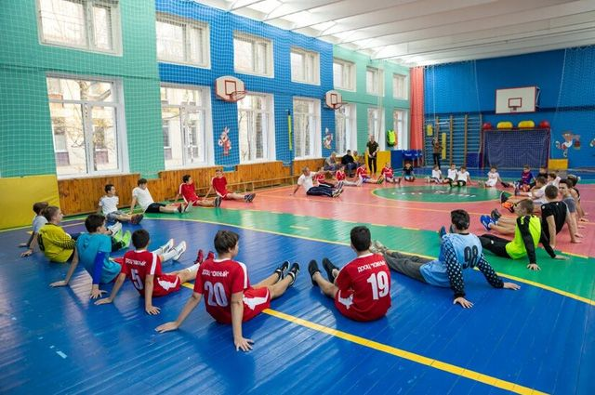
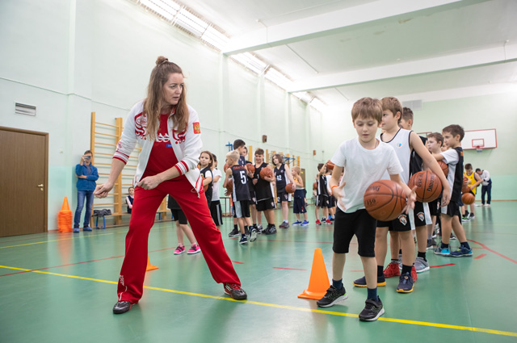
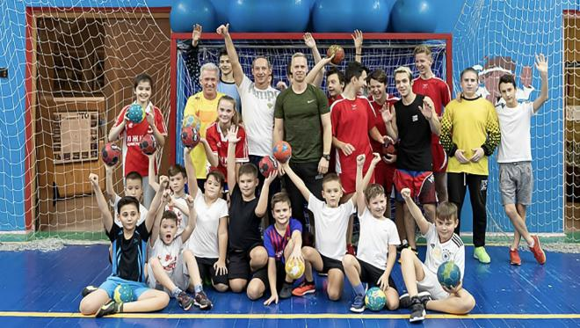
Во многих общеобразовательных школах Российской Федерации реализуется интересный образовательный проект «Уроки с чемпионами», включающие занятия с олимпийские чемпионы, победителями и призерами мировых, европейских и российских соревнований. Именитые спортсмены проводят со школьниками разных возрастных групп беседы, мастер-классы, тренировки, пресс – конференции, фотосессии. Где рассказывают о своем пути к успеху, любимом видом спорта как части жизни и раскрывают спортивные секреты на практике.
Встречи с известными спортсменами помогают заинтересовать школьников различными видами спорта, расширить общую культуру, мотивировать на результаты спорта высших достижений, сформировать интерес к многообразию перспективных и востребованных профессий спортивной индустрии для их дальнейшего профессионального роста, самосовершенствования и конкурентоспособности на современном рынке труда.

Slide 26
«Самый лучший помощник тренера – это его или её собственный пример» (Джон Вуден)
Понятие «тренер» для спортсмена должно быть созвучно с понятиями «друг», «наставник», «учитель». Человек, от которого зависит судьба, настроение спортсмена, его поведение в обществе, выступления на соревнованиях, умение принимать быстрые решения в экстремальных ситуациях, выбор жизненного пути – такой человек зовется Тренером!
Талантливый тренер воспитывает в ребенке дисциплинированность, умение контролировать свои эмоции, признавать свои ошибки и трезво смотреть на ситуацию, уверенность в себе, упорство. Во взрослой жизни эти навыки помогают человеку достойно выходить из сложившихся жизненных ситуаций, достигать поставленных целей. Какую бы цель ни поставил перед собой человек – добиться успехов в бизнесе, показать отличные спортивные результаты, создать надежную семью и воспитать ребенка, – навыки, полученные на тренировках, помогут ему достичь этой цели.
Патриотическое воспитание обучающихся учителем, тренером-преподавателем проводится на уроках физической культуры, учебно-тренировочных занятиях, спортивных соревнованиях и вне занятий спортом, которое включает: освоение духовных и культурных ценностей, уважение к истории и культуре, семейным ценностям; стимулирование творческой активности и адаптации, социализации обучающихся в обществе; воспитание гражданской ответственности и порядочности; формирование культуры спортивной безопасности и антидопингового поведения; организация общественно значимой деятельности; внимание к личным и коллективным достижениям обучающихся; развитие исследовательского потенциала; развитие коммуникативных навыков, приобщение родителей к жизни детей. Спорт приучает людей с детства правильно распределять силы, работать в команде, даже если эта команда состоит из спортсмена и тренера, терпеть и бороться, и достигать высоких результатов.

Slide 27
Спорт – явление культурной жизни. В нем человек стремится расширить границы своих возможностей, рождаемых успехами и неудачами. Спорт – это соревновательная деятельность и специальная подготовка к ней. Здоровый спортивный образ жизни обладает широким позитивным спектром воздействия на различные стороны проявления организма и личности человека.
Патриотическое воспитание подрастающего поколения на примере жизни и деятельности выдающихся людей спорта, тренеров, педагогов, учителей физической культуры является эффективным условием в воспитательной деятельности любой образовательной организации.
Использование биографического материала о жизни и деятельности спортсменов с мировым именем показывает подрастающему поколению, как преданно и самоотверженно служили они своему делу, как важны упорство, настойчивость, принципиальность. Знакомство с биографией спортсмена, с историей его выдающихся выступлений способствует воспитанию у обучающихся уважения к представителям профессии спорта, формированию чувства национальной гордости и солидарности.
На примере великих спортсменов, олимпийских чемпионов, чемпионов мира и Европы у подрастающего поколения воспитываются высокие нравственные качества: целеустремленность, чувство патриотизма, долга перед Отечеством, своей семьей, их пример учит быть сильным, никогда не сдаваться, быть активным участником общественной жизни, своим личным примером утверждать высокие нравственные качества в обществе.

